Slide 1
Projet 2i013
Football et Strategies

Slide 2
Introduction
Présentation
Objectifs
Difficultés
Organisation du code
Stratégies
1 contre 1
Matchs à plusieurs
Approfondissement
Conclusion

Slide 3
Introduction
Développer des IA
Simulateur: gestion match règles
Série de rencontre

Slide 4
I - PRESENTATION
OBJECTIFS :
- Découvrir l’intelligence artificielle
- Développer stratégie fonctionnelle

Slide 5
I - DIfficultés
Gestion extérieur/domicile et shoot
Indentation
Optimisation des paramètres

Slide 6
Organisation du code
Tools,py (shoot, passe,distance)

Slide 7
strategies

Slide 8
1 contre 1
Fonceur
Zone
Fonceur dribleur
Arbre de décision

Slide 9
Matchs a plusieurs
Gardien
Defenseur
Milieu

Slide 10
approfondissement
Arbre de décision
Inclusion de mes stratégies
Position adversaire balle / distance

Slide 11
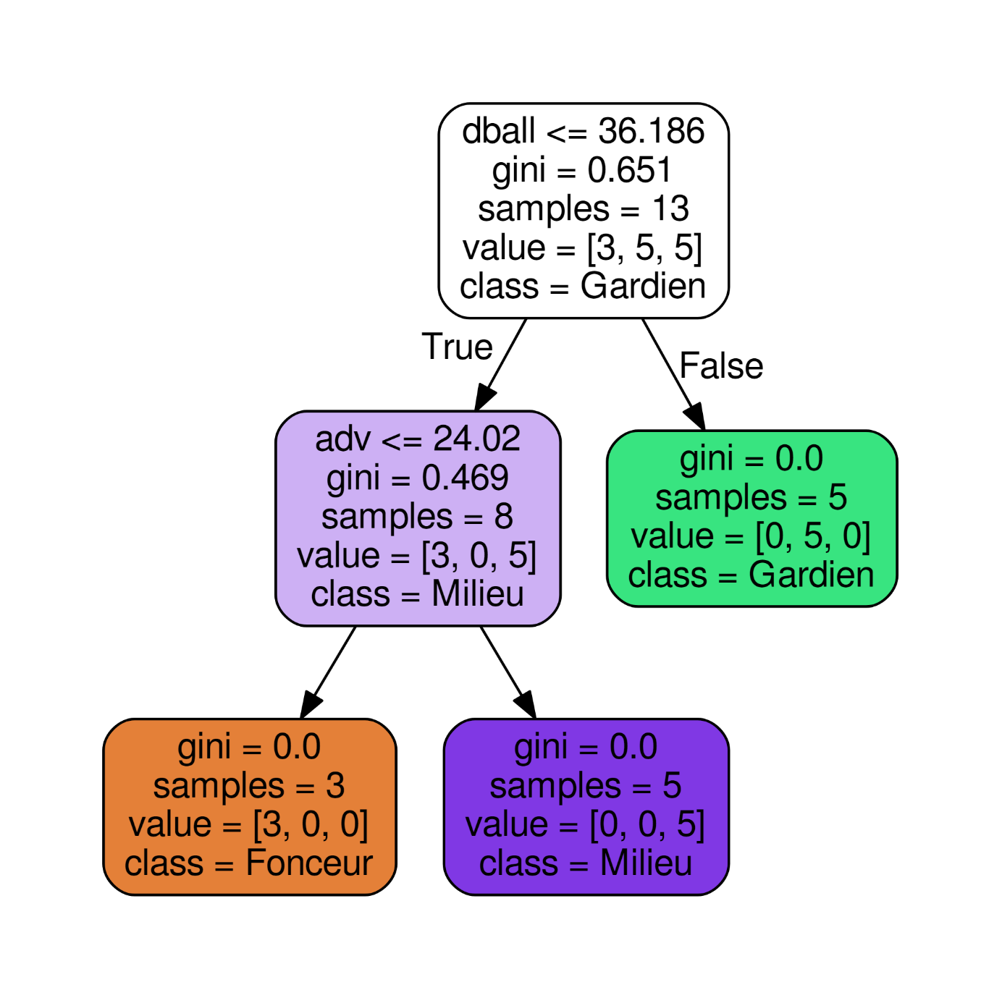

Slide 12
conclusion
Projet / GitHub
Intelligence et apprentissage artificiel

